Slide 1
POU Scrubber 培訓資料
2017. 07

Slide 2
Contents
■ Scrubber 概念及原理
■ Burn wet Scrubber 주요 구성 및 특징
1. 半導體製造 FLOW
2. 半導體使用GAS的理解
3. SCRUBBER 概念
4. POU Scrubber安裝目的
5. SCRUBBER Model別處理技術
■ Scrubber 主要構成及特徵

Slide 3
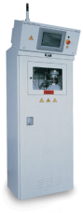
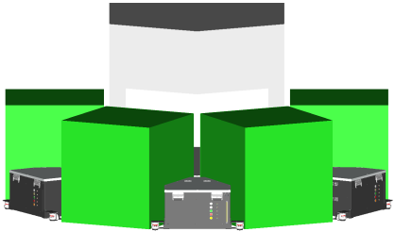
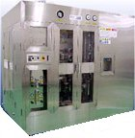
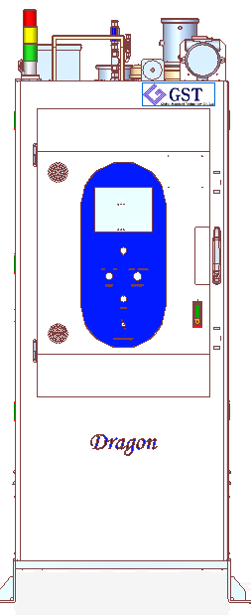
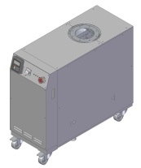
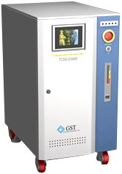
1. 반도체 제조 Flow
대기배출
CVD
Diffusion
Metal
Etch
Gas Cabinet
Process
Chamber
Exhaust Duct
CCSS
( Central Chemical
Supply System )
Scrubber 是把
半導體製造工程當中
排出的有害
GAS淨化之後排出的設備
Chiller
Vacuum
Pump
POU
SCRUBBER

Slide 4

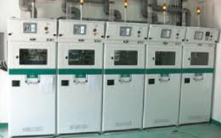
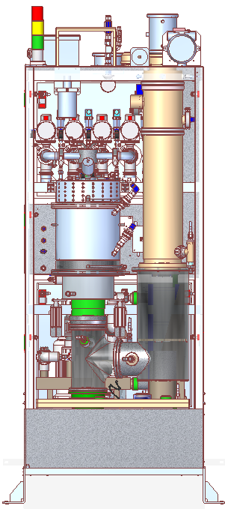

2. 半導體使用GAS的理解
2-1. 製成類使用 GAS
Part | Process | GAS
CVD | HARP-USG | TEOS, O3, (NF3)
 | PE-TEOS | SiH4, TEOS, N2O, NH3, (NF3)
 | HDP | SiH4, H2, HF, (NF3)
 | P-SiN | SiH4, NH3, (NF3)
 | W-Six | SiH4, WF6, DCS, (NF3)
DIFF | SiN | DCS, NH3, HF
 | DCS-MTO | SiH4, N2O, DCS
 | ALD-SiN | DCS, NH3, F2
 | D-Poly | SiH4, PH3, (ClF3)
Metal | B/W | WF6, SiH4, B2H6, H2, (NF3)
 | W/N | WF6, NH3, B2H6, H2, (NF3)
 | Ti-TiN | TiCl4, NH3, (ClF3)
Etch | Oxide | CF4, SF6, Cl2
 | Poly | CF4, SF6, HBr, Cl2
 | Metal | CF4, BCl3, Cl2
<Main Tool>
<Gas Cabinet>
PFCs Gas
Flammable Gas
Acid Gas
Toxic Gas
Powder
N2, He, Kr
N2
<Scrubber>
<Dry Pump>

Slide 5
2. 半导体使用GAS的理解
2-2. GAS的特性及危险性
2) 毒性GAS
- 空氣中 有一定量以上存在的情況，對人體有害毒性的氣體且允許濃度為200ppm以下的GAS ※ 允許濃度(ppm) : 健康男性1天8小時工作且不會對人體造成傷害的極限濃度
製成 | GAS名 | 分子式 | 允許濃度 (TLV치)^{a)} | 露出基準 (TWA)^{b),C)}
ETCH | 氯气 | Cl₂ | 1 | 1 (勞動部公告)
 | 氯化氢 | HCl | 5 | C5 (勞動部公告)
 | 三氯化硼 | BCl₃ | 5
 | 四氯硅烷 | SiCl₄ | 5
 | 氢溴酸 | HBr | 3 | C3 (勞動部公告)
 | 三氟甲烷 | CHF₃ | 3
 | 三氟化氯 | ClF₃ | 3
 | 氢溴酸 | HBr | 0.3
 | 全氟丙烷 | C₃F₈ | 3
CVD | 甲硅烷 | SiH₄ | 0.5
 | 二氯氢硅 | DCS(SiH₂Cl₂) | 5
 | 氨气 | NH3 | 25
 | 正硅酸乙酯 | TEOS | 10
 | 高纯六氟化钨 | WF₆ | 0.75
 | 氟气 | F₂ | 0.1 | 0.1 (勞動部公告)
 | 氢氟酸 | HF | 3 | C3 (勞動部公告)
IMPLANTER | 砷化氢 | AsH₃ | 0.05 | 0.05 (勞動部公告)
 | 磷化氢 | PH₃ | 0.3 | 0.3 (勞動部公告)
 | 氟化硼 | BF₃ | 1 | C1 (勞動部公告)
a),TLV(Tolerance Limit Value) - 1天8小時 平均允許濃度
b) TWA( Time Weighted Average) - 1天8小時工作為基準有害因素測定值乘以發生時間除以8小時的值
c) 最高露出與基準(C) - 勞動者1天工作時間期間短暫露出也不可以的基準且前面加‘C’表示

Slide 6
2. 半導體使用GAS理解
2-2. GAS的特性及危險性
3) 可燃性 GAS - 大氣中形成可燃性混合氣體有点火源就可簡單起火的GAS.
GAS名 | 標準充電壓 (atm) | 蒸氣壓 (atm/℃) | 發火點 (℃) | 爆炸極限 (%) | 毒性概要
SiH4 | 80 | - | -50 | 1.37~98 | 呼吸粘膜刺激作用
Si2H6 | 10 | 3.4/25 | - | 0.5~100 | 呼吸粘膜刺激作用
SiH2CI2 | - | 1.6/25 | 55 | 4.1~98 | 呼吸粘膜刺激作用
H2 | 100 | - | 560 | 4.0~75 | 窒息作用
H2Se | 100 | - | - | 12.5~63 | 從呼吸 極性中毒症導致停止呼吸
GeH4 | 35 | - | 120 | 2.28~100 | 從呼吸 極性中毒症導致停止呼吸
AsH3 | 80 | - | 285 | 5.1~78 | 溶血作用
PH3 | 100 | - | 0 | 1.6~98 | 中樞神經,對內臟有作用
NH3 | - | 8.4/20 | 630 | 15.5~27 | 皮膚,眼,呼吸系統 粘膜, 刺激作用
CH4 | 100 | - | 540 | 5.3~14 | 窒息作用
C2H4 | - | 60.0/25 | 490 | 3.1~32 | 窒息作用
B2H6 | 100 | - | 38 | 0.84~93.3 | 呼吸系統粘膜的刺激作用
CO | 100 | - | 610 | 12.5~74.2 | 呼吸引起的缺氧症
爆炸極限受影響的主要要素 ① 溫度 :爆炸下線為每增加100℃ 時 從25℃的值減少 8%, 爆炸上限增加 8% . ② 壓力 : GAS壓力變的越高爆炸範圍會擴大 ③ 氧氣 : 爆炸西線值是沒有變化但是上限值根據氧氣的濃度增加有顯著上升.

Slide 7
2. 半導體使用GAS的理解
2-2. GAS的特性及危險性
4) 溫室 GAS - 誘發地球變暖化現象的GAS有 CO2, CH4, N2O, HFCs, PFCs, SF6 等指稱, 在這當中 HFCs, PFCs, SF6 自然界中不存在是人合成的GAS
溫室氣體 | 地球變暖化指數 | 主要發生源 | 排出量
二氧化碳(CO2) | 1 | 使用能量, 山林 採伐 | 77%
甲烷(CH4) | 21 | 化學原料, 廢氣水, 農業, 畜牧 | 14%
一氧化二氮(N2O) | 310 | 工業製成, 使用化肥, 焚化 | 8%
氢氟烃(HFCs) | 140∼11,700 | 空調製冷劑, 噴霧推進器 | 1%
全氟化合物(PFCs) | 6,500∼9,200 | 半導體清洗用
六氟化硫(SF6) | 23,900 | 電氣節店用
PFCs (perfluorocarbons, 全氟化合物) : CF₄, C₂F₆, C₃F₈, C₄F₁₀, C₅F₁₂
HFCs (hydrofluorocarbons, 氢氟烃) : HFC-23, HFC-32, HFC-41, HFC-125, ….

Slide 8
2. 半導體使用GAS的理解
2-3. 半導體 Gas的反應性

Slide 9
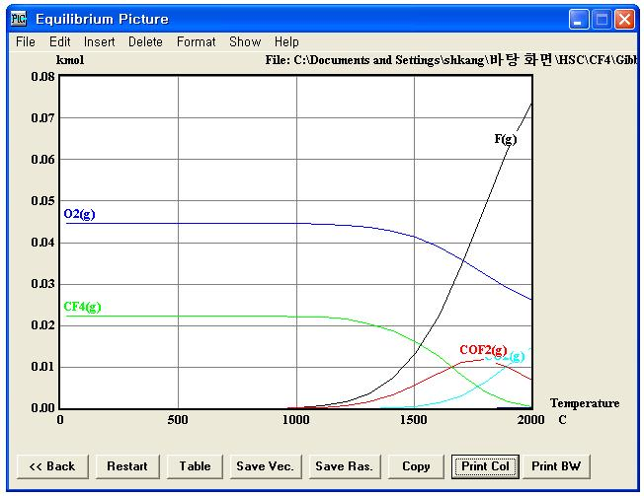
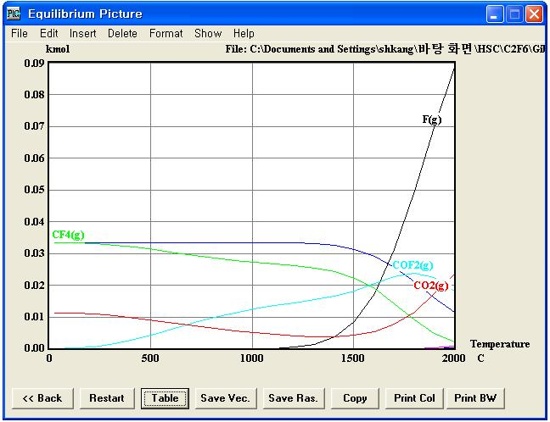
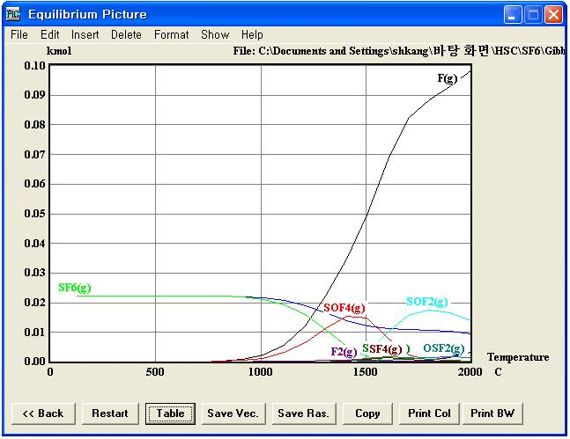
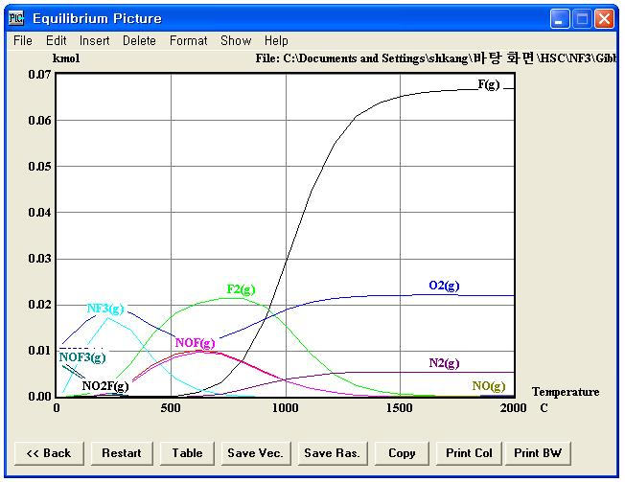
2. 半導體使用GAS的理解
2-4. 主要 Gas的 理論分解溫度 (溫室GAS)
CF4 500sccm
C2F6 500sccm
SF6 500sccm
NF3 500sccm

Slide 10
3. Scrubber 理解
3-1. Scrubber 定義
-半導體產業中使用的 Scrubber是把半導體 製作製成中 所發生的毒性及 腐蝕性 氣體(Cl2, HCl, BCl3, HBr),
可燃性氣體SiH4, SiH6, DCS, AsH3, PH3), 環境污染氣體(PFC系: CF4, SF6, NF3, F2) 等 安全處理完後
排出到大氣的裝置。
3-2. Scrubber 製成圖
Air, CH4, O2, H2O
CO2
H2O
N2
HF
HCl
CF4
WF6
SiH4
NF3
PH3
BCl3
.
.
.
Heater
Wet Scrubbing
CO2
H2O
N2
Burner
Plasma
WO3
SiO2
P2O5
B2O3
半導體 製成
排出 GAS
GAS 分解
製成 TYPE
水溶性 GAS 及
Powder 清除 製成

Slide 11
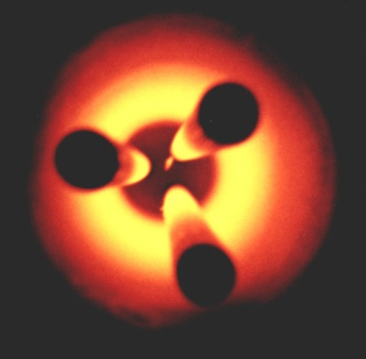
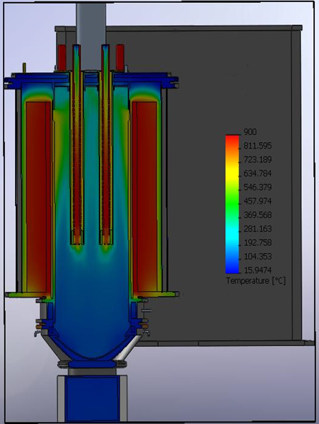

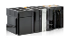
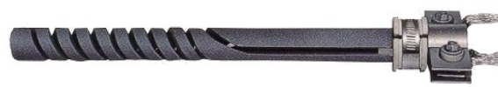
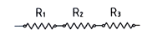
3. Scrubber 概念
3-3. Heater
Heater 定義 : 利用電阻絲等流過的電流所發生的熱量
Heater 熱用量計算
電氣用量(KW) = G * C * △T / 860 * S - G : 加熱物質的重量(kg) - C : 加熱物質的比熱(kcal/kg•℃) - △T : 加熱物質的上升溫度(℃) - S : 安全率(熱損失+Heater的 效率+容器及整體加熱需要的熱量)
Sic Heater : 可上升為1600 ℃, 每單位面積發熱量比金屬發熱體高 5~10倍
R
S
T
Power
電力調節器
PLC
Heater
Temp Sensor

Slide 12
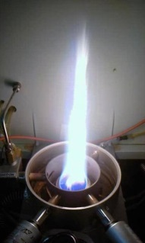
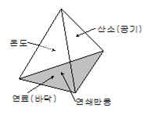
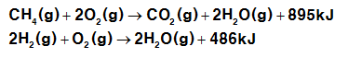
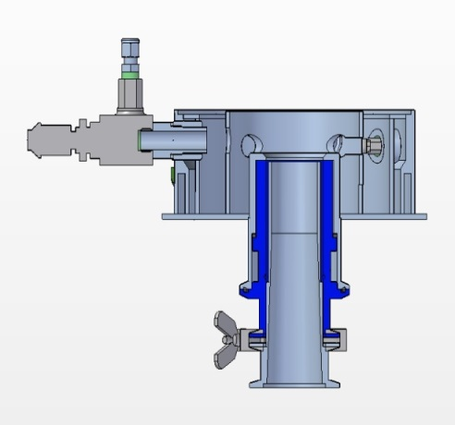

3. Scrubber 理解
3-4. Burner
燃燒的定義 : 可燃性物質與空氣中的氧氣反應發出熱和光而氧化的現象
燃燒反應的 3要素 : 可燃性燃料, 氧氣, 點火源(發火點以上的溫度)
燃燒反應式
LNG O2 CDA
Pilot Burner
Ignition Transformer
[ Burner ]
calculated without radiation
calculated with radiation

Slide 13
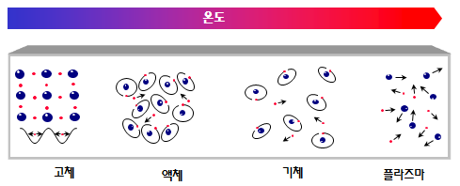
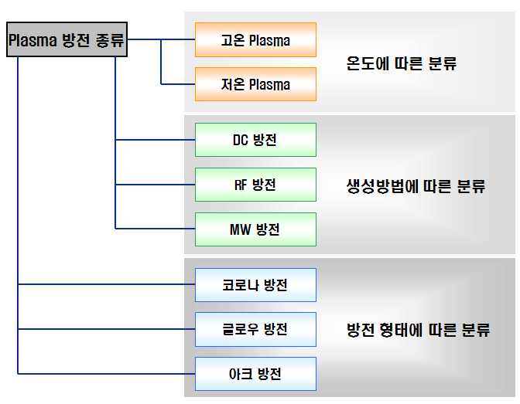
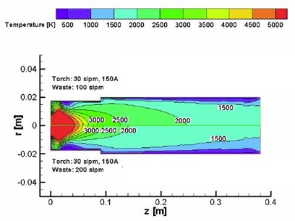
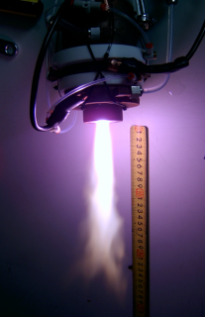
3. Scrubber 理解
3-5. Plasma
Cathode
(W)
GAS(N2)
DC Power Supply
Anode
(Cu)
(Arc)
Plasma Jet
[ Torch ]

Slide 14

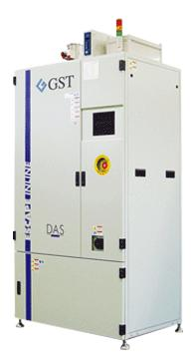
4. POU Scrubber的安裝目的
- POU Scrubber是為了降低 健康/安全/環境問題所引起的生產停機目的安裝
大氣
大氣
減少Main Scrubber負荷
VOC Scr’
WET Scr’
防止Duct內部爆發及腐蝕
防止Duct 內部 Powder
積壓
PHOTO
ETCH
CVD
DIFF, IIP
POU Scr’
廢水處理廠

Slide 15
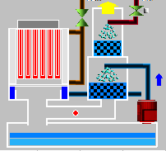
5. Scrubber Model別 處理技術
項目 | Wet | Dry | Heat Wet
構造
原理 (發熱 原理) | 水溶性GAS 中和.吸收 處理 HCl(g) + H2O(l) → H3O(+g) + Cl(-g) HF(g) + H2O(l) → H3O(+g) + F(-g) |  | 抵抗 發熱體(Heater)
最大溫度 | - | - | 1,000℃
現實 使用 溫度 | - | - | 850℃ 以下
應用製成 | 一部分 Etch製成應用 | 半導體 Etch 及 Ion Implant製成一部分應用 | LCD外大部分的CVD製成較多應用
Utility 特徵 | -. Gas 排氣 用量: 1㎥/min 以下 -. 電氣 使用量(1 ~ 2kW) -. 使用自來水 -. 發生廢水 | -. Gas 排氣用量: 0.5㎥/min 以下 -. 不使用自來水 -. 不發生廢水 | -. Gas 排氣用量: 5㎥/min 이하 -. 使用電氣 Heater(10 ~ 50kW) -. 使用自來水 -. 發生廢水
優點 | -. 電功率使用量較少(維護費用便宜) -. 以檢驗穩定化 -. 低價位的設備價格 | -. Maintenance 容易 -. 設備Trouble 發生率較低 -. 方便運營管理 | -. 電功率使用量較少(維護費用便宜) -. 以檢驗穩定化 -. 適合Powder Issue製成
缺點 | -. 無法處理PFC Gas -. 能夠應用到的製成較少 (只有水溶性GAS處理可能) | -. 無法處理PFC Gas -. 無法應用Powder Issue製成 -. 維護費用較高 (週期性的 Canister 替換) | -. 無法處理PFC Gas (Heater 運轉溫度: 700 ~ 850℃) -. PM時間較長 (需要Heating 及 Cooling Time )
Wet
Tower
Heating
Chamber
Wet
Tower
Canister
Wet Tank
흡착제
Water Tank
吸附劑
SSR
AC
Heater
有害氣體

Slide 16
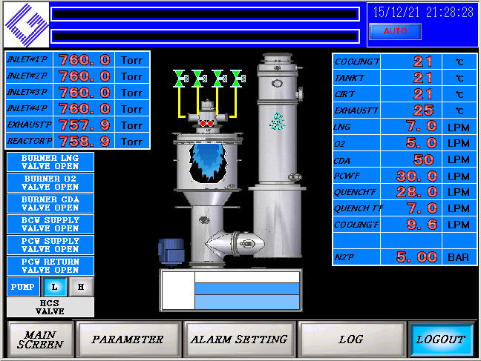
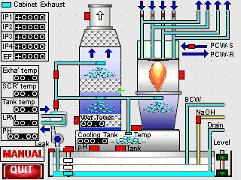
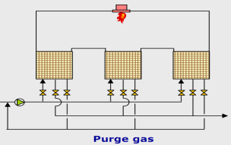
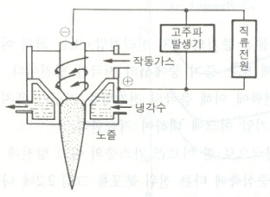
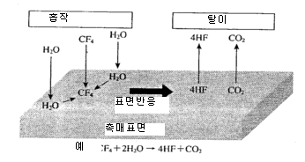
5. Scrubber Model別 處理技術
項目 | Burn Wet | Plasma Wet | Catalyst
構造
原理 (發熱原理) | LNG 燃燒 | DC Arc Plasma (Power Supply + Torch) | 催化反應溫度為止使用BURNER預熱
最大溫度 | 2,000℃ 以上 | 10,000℃ | 800℃ 以下
現實 使用 溫度 | 1,500℃ 以下 | 1,500~2,000℃ 以下 | 650~750℃
適用 製成 | 半導體, LCD, LED, OLED 可使用于大部分的製成 | 半導體 CVD 及 Etch製成一部分應用 | 半導體及 LCD Etch製成應用(屋頂)
Utility 特徵 | -. Gas 排氣 用量: 2㎥/min 이하 -. LNG 使用(10 ~ 30slm) -. 自來水 -. 發生廢水 | -. Gas 排氣用量: 2㎥/min 以下 -. 使用Plasma 設備 (10 ~ 25kW) -. 使用自來水 -. 發生廢水 | -. 催化 分解(氧化) -. 通過蓄熱的熱回收 -. 大用量(Max. 100CMM)
優點 | -. 穩定驗證 -. 可處理PFC Gas | -. 可處理PFC Gas -. 另外不需要LNG等燃料 | -. 用大用量化(Plant 級) 屋頂批量處理 - . 高的處理效率 - . CO, NOx 發生最小化
缺點 | -. 需要LNG和 O2 Utility | -. 電功率使用量較多 (維護 費用高 ) -. 電極(Cathode, Anode) 腐蝕, 侵蝕 -. 需要System穩定化 | -. 需要system穩定化 - . 需要分離排氣GAS -. Powder 多量反生執政應用較難
Burner
Wet
Tower
Wet
Tower
催化
Reactor
Plasma Torch
軸熱材
Reactor
Water Tank
Water Tank
LNG
O₂

Slide 17
Contents
■ Scrubber 概念及原理
■ Burn wet Scrubber 主要構成及特徵
1. System 構成
2. System 主要構成及特徵
3. Maintenance
4. Gas Reaction & Efficiency
5. Safety Monitoring Map
6. Utility Specification
7. Dragon System
8. 參考_Powder 及腐蝕理解
■ Scrubber 개념 및 원리
■ Burn wet Scrubber 주요 구성 및 특징

Slide 18
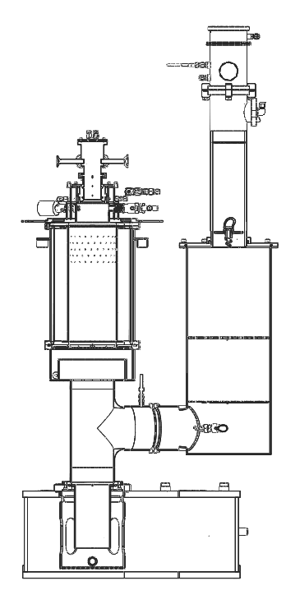
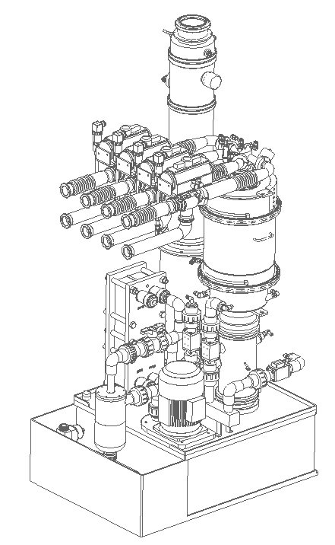
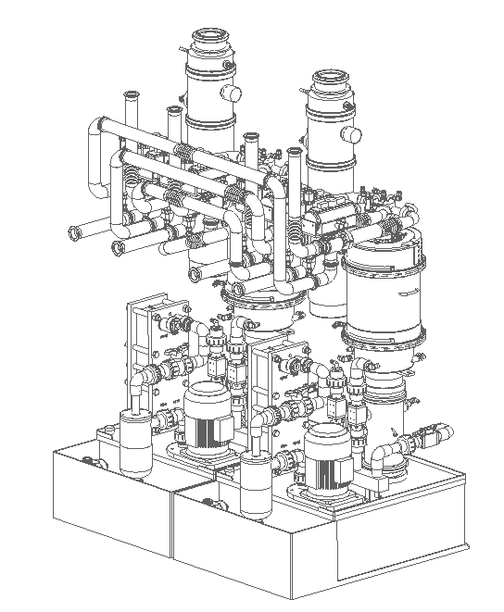


7. Dragon System
Dragon- Single
Dragon- DUO
Principle | Burn & Wet Type
Capacity | 500 slm ( 4 Port Burner)
Dimension | 750(W) * 1000(D) * 1839(H)mm
Application | Metal, DIFF, CVD, etc.
Weight | 550 Kg
Principle | Burn & Wet Type (Dual Type)
Capacity | 500 slm x2 Chamber( 4 Port x2 Burner)
Dimension | 1400(W) * 1000(D) * 1839(H)mm
Application | Metal, DIFF, CVD, etc.
Weight | 1050 Kg
Exhaust
Inlet
Reactor
Wet scrubber
Quencher
Wet tank
<DUO>
<Single>

Slide 19
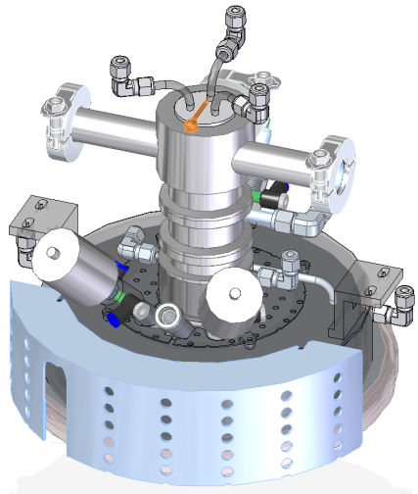
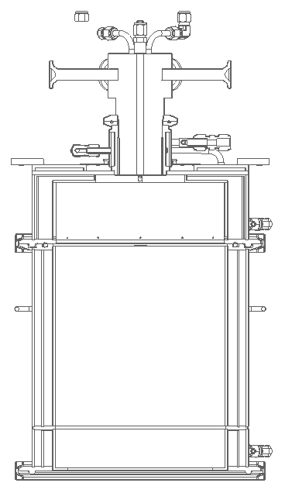

7. Dragon System
Burner Configuration
Waste gas nozzle
ⓕ
Burner
ⓑ
ⓐ
ⓓ
ⓒ
2nd CDA
Reactor
ⓔ
Lining
(Inconel)
No | Name | Remark
a | Fuel Gas Supply | 為了Burning供應 LNG
b | O2 Gas Supply | 為了Burning供應 O2
b | PCW-S | 供應冷卻水
c | PCW-R | 回收冷卻水
d | Bypass N2 Purge | 為了防止不使用的 Ports堵塞 而N2 Purge
e | 2nd CDA Supply | 降低表面溫度供應, 2nd CDA 執行2次燃燒
f | Sensor N2 Purge | 防止Sensor過熱及供應非活性GAS執行Purge.

Slide 20
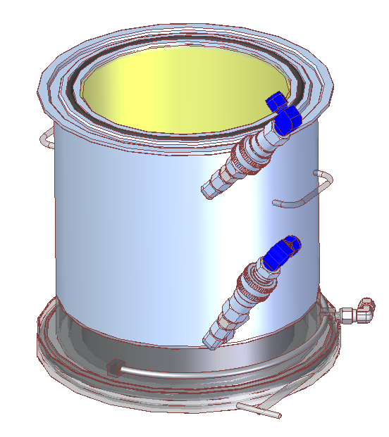
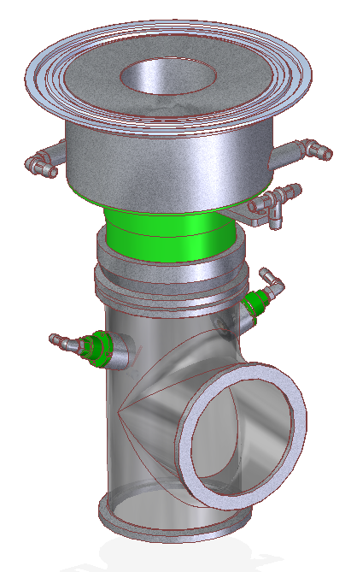
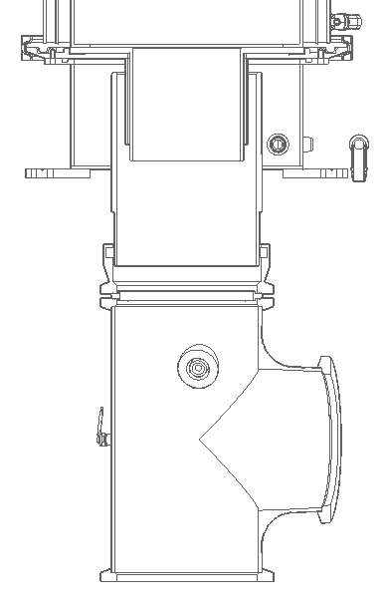
7. Dragon System
Burner & Quench Configuration
(1)
Air curtain
Recirculation water supply
(1)
(2)
(3)
(2)
Recirculation waterfall
Temperature S/W
No | Name | Remark
(1) | PCW-R | 回收冷卻水
(2) | PCW-S | 供應冷卻水
(3) | CDA IN | 供應Sleeve Air
No | Name | Remark
(1) | 供應循環水 | WATER COATING
(2) | 循環水 SPRAY | QUENCHING

Slide 21
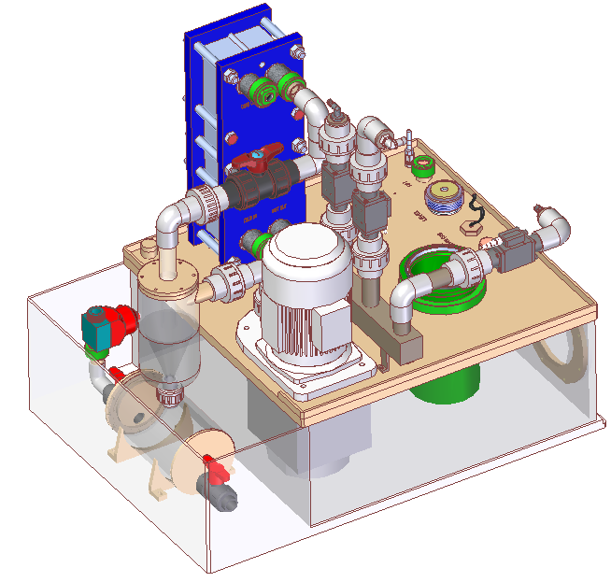
7. Dragon System
Water tank
(1)
(6)
(7)
(5)
(4)
(3)
(2)
No | Name | Remark
(1) | HEAT EXCHANGER | 通過循環水和PCW的熱轉換冷卻的設備
(2) | CIRCULATION PUMP | 可以把TANK內的 WATER 重複使用的PUMP
(3) | HYDRO CYCLONE | 分離WATER裏包含的POWDER設備
(4) | DRAIN VALVE | DRAIN時 HYDRO CYCLONE裏POWDER包含的WATER排出到廢水處理廠
(5) | FLOW SENSOR | 流量monitoring的設備
(6) | TEMP SENSOR | 檢測TANK內的WATER溫度
(7) | LEVEL SENSOR | 檢測TANK內的水位

Slide 22
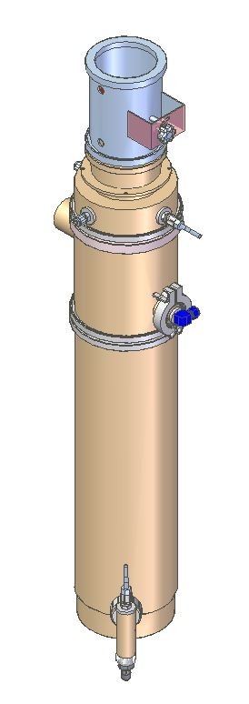
7. Dragon System
WET CHAMBER & EXHAUST
(2)
(1)
(4)
(3)
(5)
(6)
(7)
No | Name | Remark
(1) | EXHAUST DAMPER | 調整CABINET EXHAUST的壓力
(2) | PRESSURE SENSOR PORT | CABINET EXHAUST壓力測量用PORT
(3) | TEMP SENSOR | 最終排出的 WASTE GAS 溫度測量用SENSOR
(4) | SAMPLE PORT | SAMPLE用 PORT
(5) | BCW SUPPLY NOZZLE | PACKING WET 處理及 TANK 水位調整用BCW 提供部
(6) | TEMP SENSOR | 處理的 WASTE GAS 溫度測量用 SENSOR
(7) | CIR’ WATER SUPPLY SPRAY NOZZLE | COOLING CIR’ WATER 提供用 SPRAY NOZZLE

Slide 23
7. Dragon System
UTILITY SPECIFICATION
Lists | Specification | Max. usage |  | Connection |  | Remarks
 |  | Single | DUO | Single | DUO
Power | A/C 208V(±10%) 3 Phase | Rupturing capacity: 20Ampere ,Power: 7.2KW |  | 3.5SQ * 4C
LNG | 0.3 ~ 1.0 kg/cm² | 50 SLM | 50 x2 SLM | 1/2” VCR Fitting (SUS)
O2 | 5 ~ 6 kg/cm² | 50 LPM | 50 x2 LPM | 1/2” Swagelok(SUS)
GN2 | 3 ~ 6 kg/cm² | 200 LPM | 400 LPM | 1/2” Swagelok (SUS) |  | Particle Size: ≤ 10 ㎛
CDA | 5 ~ 6.5 kg/cm² | 500 LPM | 1000 LPM | 1/2” Swagelok (SUS) | 3/4” Swagelok (SUS) | Particle Size: ≤ 10 ㎛
City Water | 3 ~ 6 kg/cm² | 15 LPM | 15x 2 LPM | 1/2” Swagelok (SUS) | 1/2” Swagelok (SUS) | Water Hardness :≤0.1 mmol/L Ca 2⁺ Particle Size: ≤ 50 ㎛
Cooling Water (Supply, Return/ 2Port) | 3 ~ 6 kg/cm² | 25 LPM | 50 LPM | 1/2” Swagelok (SUS) | 3/4” Swagelok (SUS) | Water Hardness :≤0.9 mmol/L Ca 2⁺ Particle Size: ≤ 50 ㎛
Drain Water | Acid Drain | 15 LPM | 15x2 LPM | 16A Union (PVC ) | 20A Union (PVC )
Gas Exhaust | -50 ~ -80mmH2O | 1 m³/min | 1 x 2 m³/min | MF100 Flange | MF100 Flange x 2Port
Cabinet Exhaust | -30 ~ -60mmH2O | 4 m³/min | 8 m³/min | MF100 Flange | MF100 Flange

Slide 24
8. 參考_Powder 理解
Powder 產生 原因
* Process Reaction Chemistry
: SiH4(g) + 4/3O3(g) = SIO2(s) + 2H2O(g)
* Cleaning Reaction Chemistry
: SIO2(s) +2F2(g) = SiF4(g) + O2(g)
Process Gas : SiH4, O3
Cleaning Gas : NF3
Main Tool
(CVD)
Exhaust
排出物: SiH4, SiO2, SiF4,
NF3, F2, HF, O2
Burn Wet
Scrubber
氧化反應
Dry Pump
排出物: SiH4, SiO2, SiF4,
NF3, F2, HF, O2
N2
CH₄, O₂
* Scrubber Reaction Chemistry
-. SiH4(g)+CH4(g)+4O2(g) = SIO2(s)+4H2O(g)+CO2(g)
-. SiF4(g)+CH4+O2 = SiO2(s)+4HF+CO2.

Slide 25
8. 參考 _ Powder 理解
Powder 產生主要因素
Exhaust
Burn Wet
Scrubber
Process Gas
CVD
Dry Pump
산화
반응
Process Gas和 CH4,O2 化學反應
[ 由Gas和 O2的氧化反應產生 Powder ]
Process Gas | Reaction | 產生 Powder
SiH4 | SiH4 + CH4 + 4O2 → SiO2 + 4H2O + CO2 | SiO2
SiF4 | SiF4 + CH4 + O2 → SiO2 + 4HF + CO2 | SiO2
DCS(SiH2Cl2) | SiH2Cl2 + CH4 + 3O2 → SiO2 + 2HCl + 2H2O + CO2 | SiO2
TEOS | (C2H5O)4Si + CH4 + 8O2 → SiO2 + 12H2O + 5CO2 | SiO2
SiCl4 | SiCl4 + CH4 + 3O2 → SiO2 + 2Cl2 + 2H2O + CO2 | SiO2
PH3 | 4PH3 + CH4 + 10O2 → 2P2O5 + 8H2O + CO2 | P2O5
WF6 | WF6 + 2CH4 + 4O2 → WO3 + 6HF + H2O + 2CO2 | WO3
B2H6 | B2H6 + CH4 + 5O2 → B2O3 + 5H2O + CO2 | B2O3
BCl3 | 2BCl3 + 2CH4 + 4O2 → B2O3 + 6HCl + H2O + 2CO2 | B2O3
BF3 | 2BF3 + 2CH4 + 4O2 → B2O3 + 6HF + H2O + 2CO2 | B2O3
GeH4 | GeH4 + CH4 + 4O2 → GeO2 + 4H2O + CO2 | GeO2

Slide 26


8. 參考_腐蝕理解
腐蝕進行 過程
HF濃縮
低濃度 HF Fume
HF
HF
H2O
H2O
Steinless steel
부식진행
從數PPM到 數十PPM的 HF極性的狀態在移動中(圖 ①)
由H2O(極性)吸收 . (圖②)
進行由HF濃縮液的腐蝕, 沒有均勻的材質加速垂直滲透，焊接部位等分離區域(METAL元素的 重佈置地區 )快速進行腐蝕.
配管 內部
配管 內部
HF
HF
Stainless Steel
Stainless Steel
配管 外部
配管 外部
Duct material外部露出的微量HF被烘乾，HF濃縮為最大化
濃縮的 HF是 Stainless steel 從外部開始等速度進行腐蝕 .

Slide 27
Thank You

